Slide 1
מצגת פרויקט גמר
הארכת חיי מצבר הרכב
מגישים:
דניאל פרוז
נתן סבג
מנחים: דר' אמיר שמר דר' מאיר רזוורג
Date: 20.10.24

Slide 2
תוכן עניינים:
מבוא
מטרת הפרויקט
יישום ופתרון
תוצאות מחקר
הפיתוח:
הסבר ו גישה ל Repository
סכמה
סיכום ונק' לשיפור

Slide 3
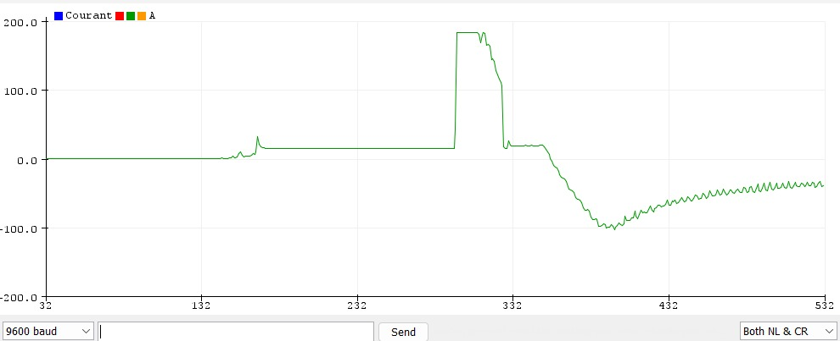
מבוא
מצברי רכב ממלאים תפקיד מרכזי בכלי רכב, אך לעיתים קרובות הם נחשפים לעומסים חשמליים גבוהים, במיוחד בזמן התנעה.
תהליך ההתנעה גורם ל"הלם חשמלי" כתוצאה מהירידה החדה במתח, דבר שמאיץ את שחיקת המצבר ומפחית את חייו.
הפרויקט שלנו נועד להתמודד עם בעיה זו ולפתח מערכת שתמזער את הנזק הנגרם למצבר, ותשפר את תפקודו לאורך זמן.
אופיין צריכת זרם בעת הנעה

Slide 4
מבנה המצבר
נסברים על המבנה ועל סיבת התופעה של המוות
אופיין צריכת זרם בעת הנעה

Slide 5
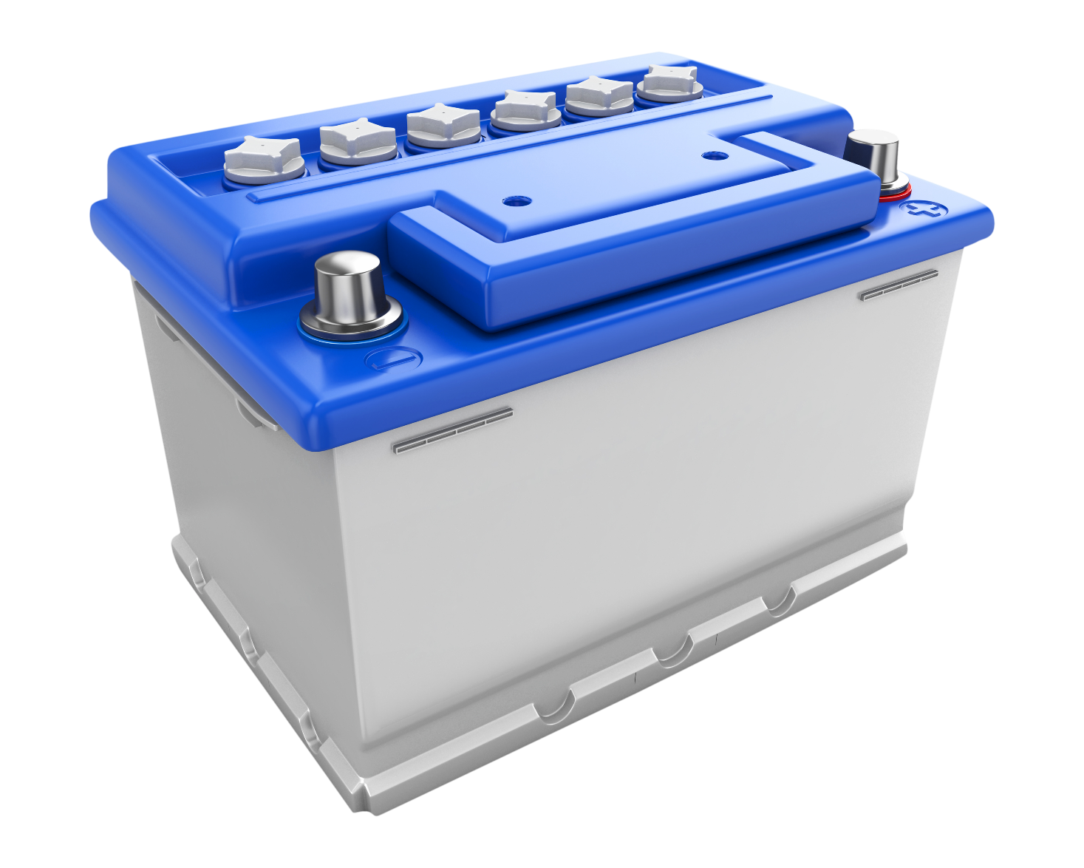
מטרת הפרויקט
הארכת חיי מצבר הרכב על ידי שילוב קבל-על במערכת החשמלית.
הקטנת תופעת ההלם בזמן התנעה והפחתת העומס על המצבר.
ביצוע התנעות חוזרות עם פחות שחיקה לאורך זמן תוך כדי שמירה על תפקוד תקין של המצבר והרכב .
יצירת מערכת אינטגרבילית למערכות הרכב הקיימות, מבלי לפגוע בתפקוד השוטף של הרכב.

Slide 6
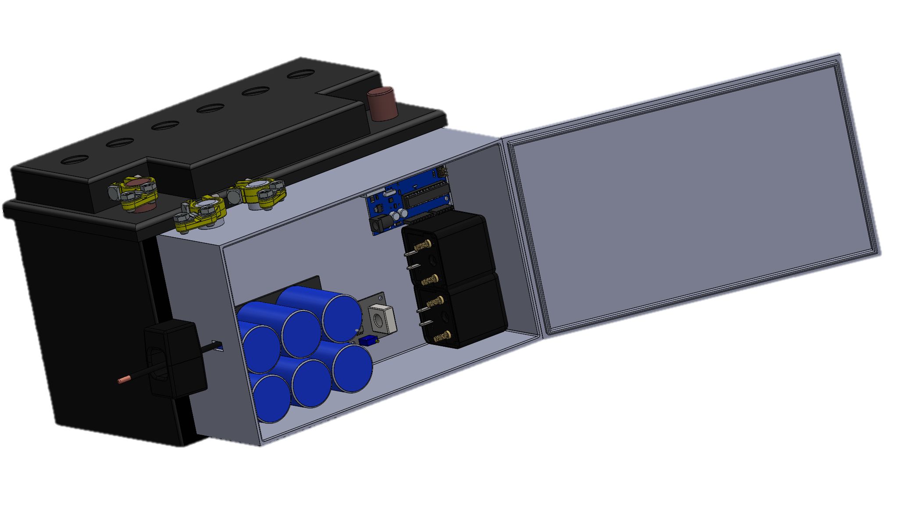
יישום ופתרון
שילוב קבל-על ומצבר: הקבל מפחית את ה"הלם" החשמלי הנגרם מהתנעה ומקטין שחיקה של מצבר הרכב.
הפחתת עומס והארכת חיי המצבר: הקבל מפחית עומס יתר ומאריך את חיי המצבר על ידי ריכוך התנעות והנעה עצמאית אחת ל 10 הנעות .
זיהוי אוטומטי של התנעה: המערכת נכנסת לפעולה אוטומטית בעת זיהוי התחלת התנעה.

Slide 7
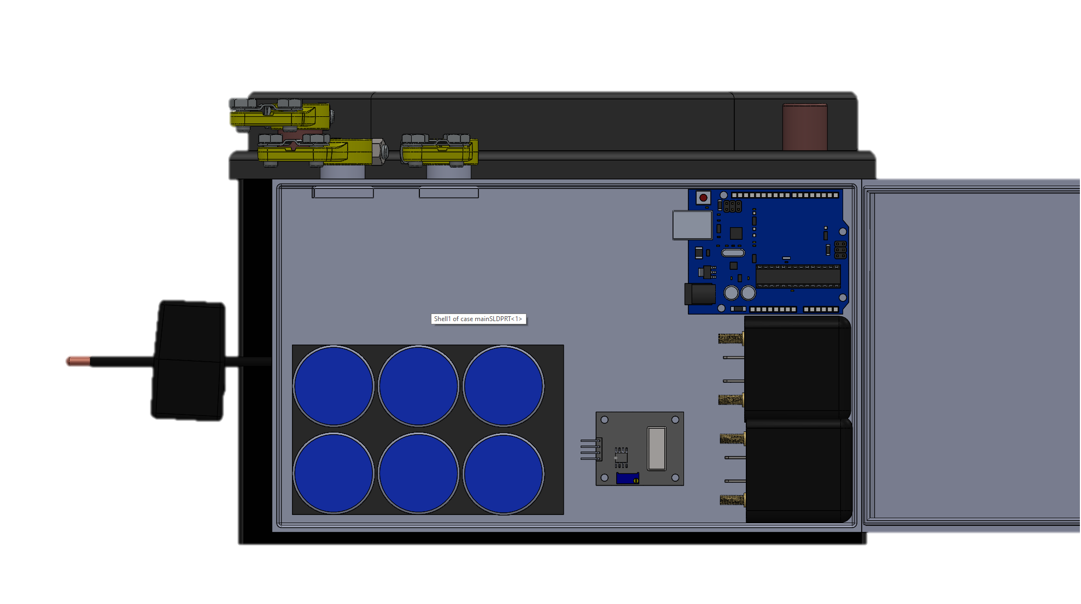
אופן פעולת המערכת
תמיכה במצבר בזמן התנעה: הקבל מופעל בזמן התנעה ותומך בעומס החשמלי ובכך עוזר לתופעת ריכוך ה"הלם" הנדרשת.
טעינה אוטומטית של הקבל בנסיעה: הקבל נטען ע"י האלטרנטור בזמן נסיעה ומתנתק כאשר מגיע לקיבול מלא.
חיישני Hall Effect למדידת זרמים: החיישנים מודדים זרם באופן מדויק, ומסייעים למצוא נק' פתיחת סוויץ' וקיבולת מלאה בקבל .

Slide 8
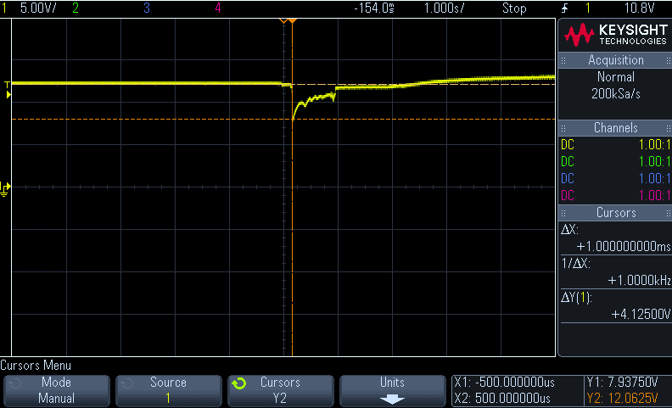
תוצאות מחקר
ניתוח הנתונים בוצע באמצעות Arduino כדי לבחון את הקוהרנטיות.
בדיקות נעשו בעזרת סקופ דיגיטלי לבדיקת עקביות במדידות.
הנתונים חולצו ל-CSV ונותחו ב-MATLAB לצורך בחינת ההתנהגות המערכת בזמן אמת.

Slide 9
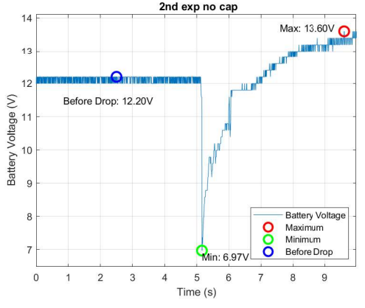
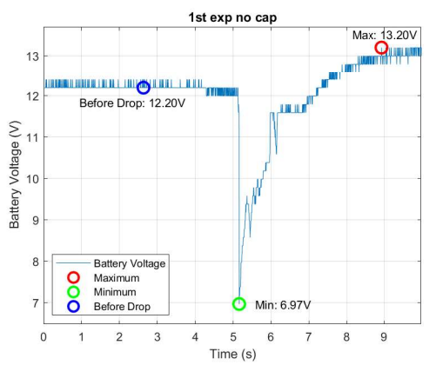
תוצאות מחקר(ללא קבל)
NO
CAP2
NO CAP
Via Arduino
Via scoop

Slide 10
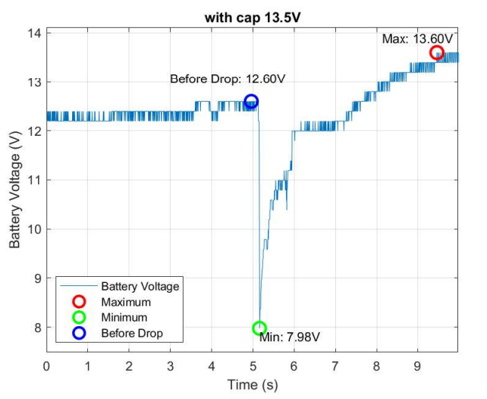
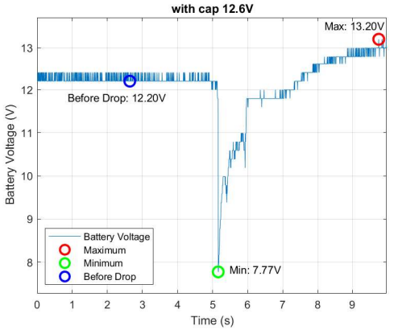
תוצאות מחקר(קבל משולב)
13.5V
12.6V
Via Arduino
Via Arduino

Slide 11
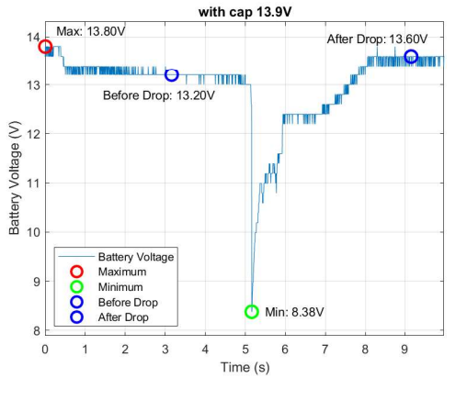
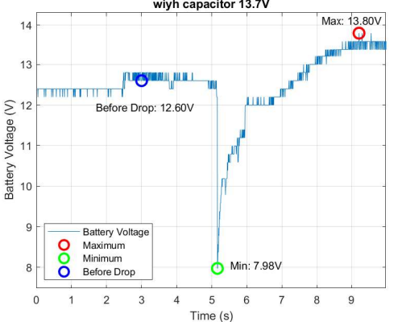
תוצאות מחקר(קבל משולב)
13.9V
13.7V
Via Arduino
Via Arduino

Slide 12
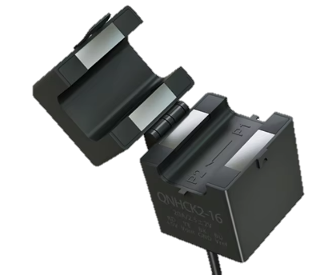
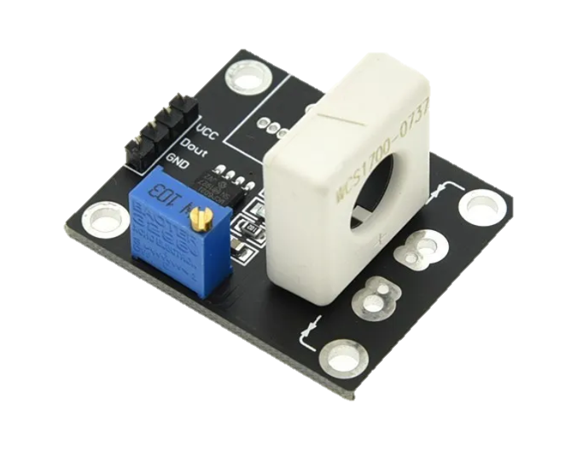
פיתוח
GitHub תיעוד ופיתוח נמצא ב
במהלך הפיתוח, שימוש מקביל ב-Analog Read וב- Digital Write ב-Arduino גרם לשיבושי נתונים. לפתרון הבעיה, השתמשנו ב- Arduino נוסף ששימש כ- Dlatch (Flipflop) חיצוני.
יצרנו ספרייה ייחודית כדי למזער רעשים ולשפר את הקריאות מחיישני הזרם, חלק ניכר מהתהליך היה יצירת ספריות לכיול זרם זליגה וזיהוי רעשים הנכנסו לקריאה.
ביצענו כיול כפול לחיישני Hall, שהותאמו למנוע רעשים בשטח חלל המנוע הנגרמים מזרמים בקווים מחוץ למערכת או מהממסרים בחלל המנוע .
השתמשנו במתח חיצוני ל- Arduino בכדי להתגבר על חוסר היציבות במע' הנגרם ממתח לא עקבי ב Vref השייך ל ADC ב- Arduino.

Slide 13
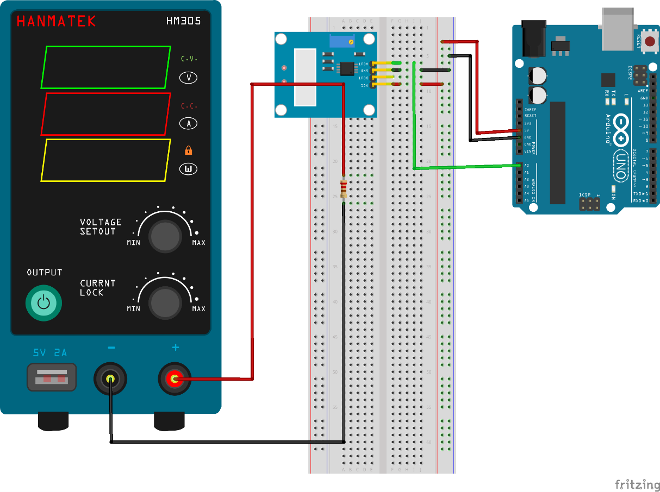
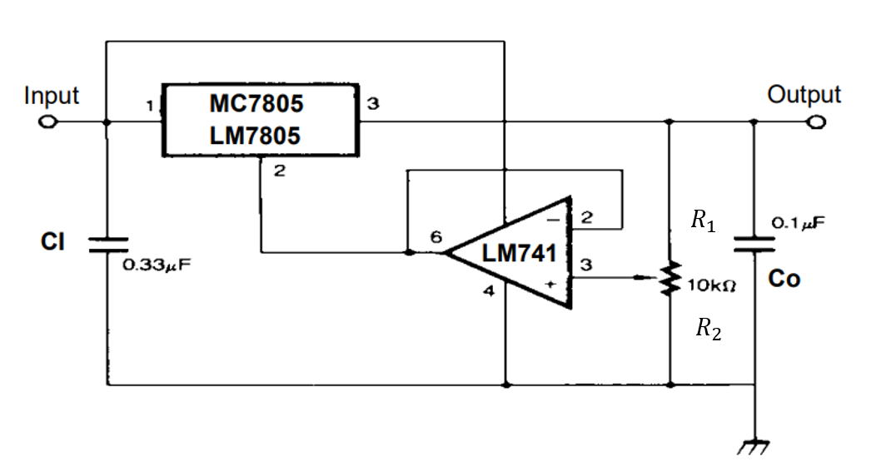

פיתוח (סכמה)
אופן כיול זרמי זליגה בחיישני HALL על מנת לייצר ספרייה בכד לבודד רעשים אקראיים החודרים למערכת
ממיר מתח עבור Vref למערכת הArduino
$$V_{out}=V_{out\left(ic\right)}\left(1+\frac{R_{2}}{R_{1}}\right)+{I_{Q}R}_{2}$$

Slide 14
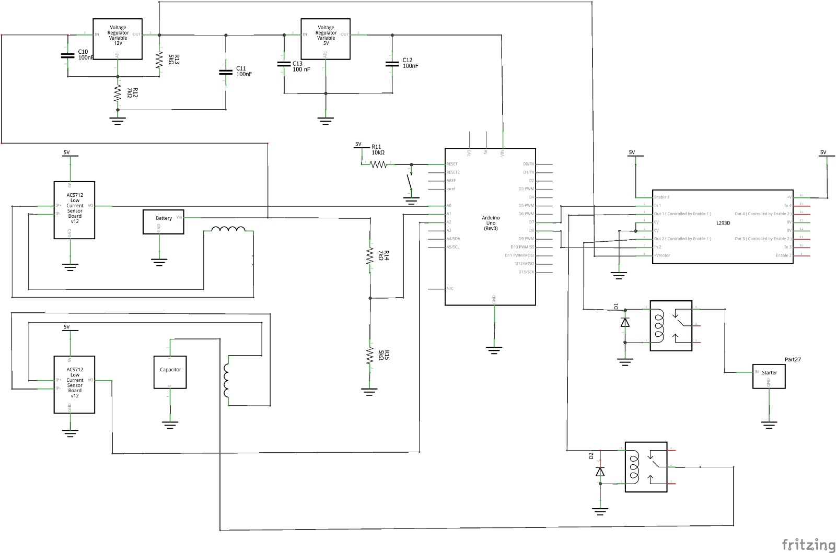
פיתוח (סכמה כוללת)

Slide 15
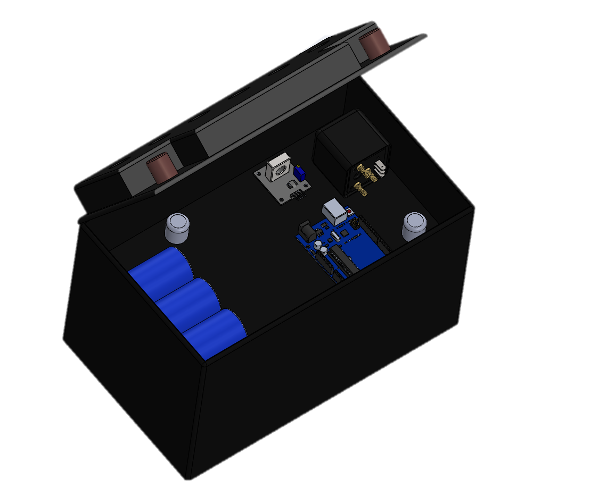
סיכום ונק' לשיפור
החלפת ה Arduino הנוסף בדלגלגים (D-Latch): לשמירת מצבים וחסכון בעלויות.
מעבר למעגל יעודי: ביטול התלות ב Arduino והפיכת המערכת ליעילה יותר.
פיתוח אלגוריתם לניטור מצב המצבר: התאמת יחס ההנעות לפי מצב המצבר.
אינטגרציה מלאה בתוך המצבר: הפיכת המערכת לקומפקטית ללא התקנות חיצוניות.
כלוב פראדיי סביב הממסרים: להפחתת רעש ושיפור הדיוק.
פיתוח ממשק משתמש מתקדם: לניטור מצב המצבר והתראות בזמן אמת.

Slide 16




























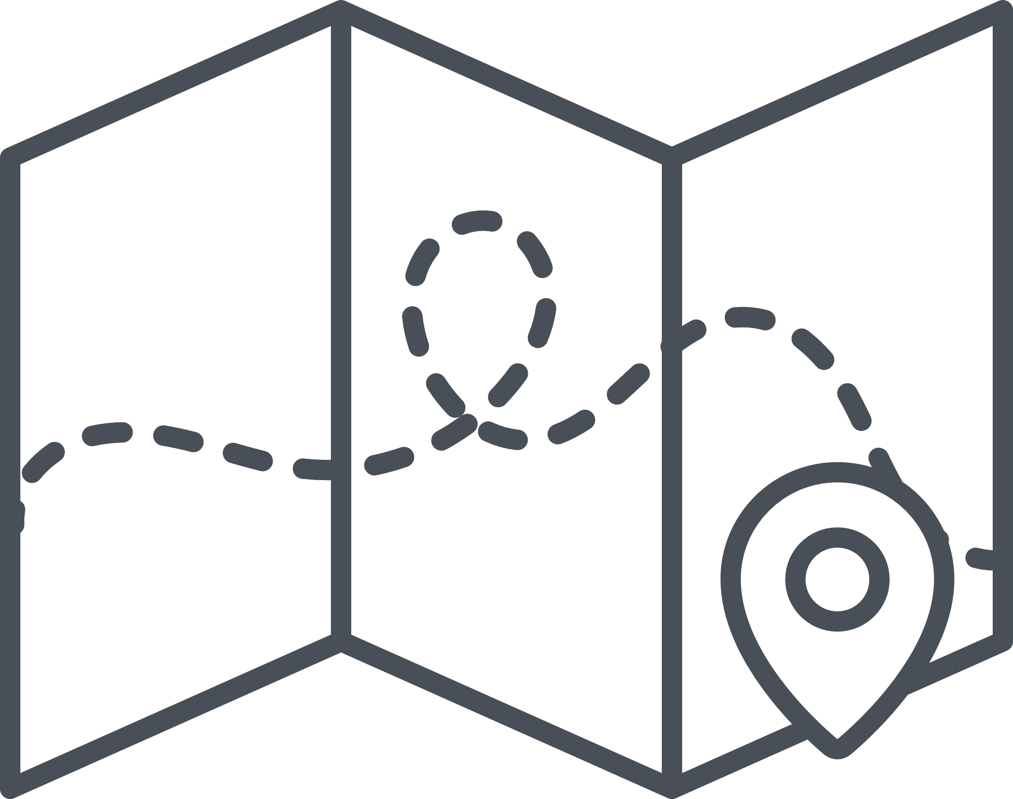




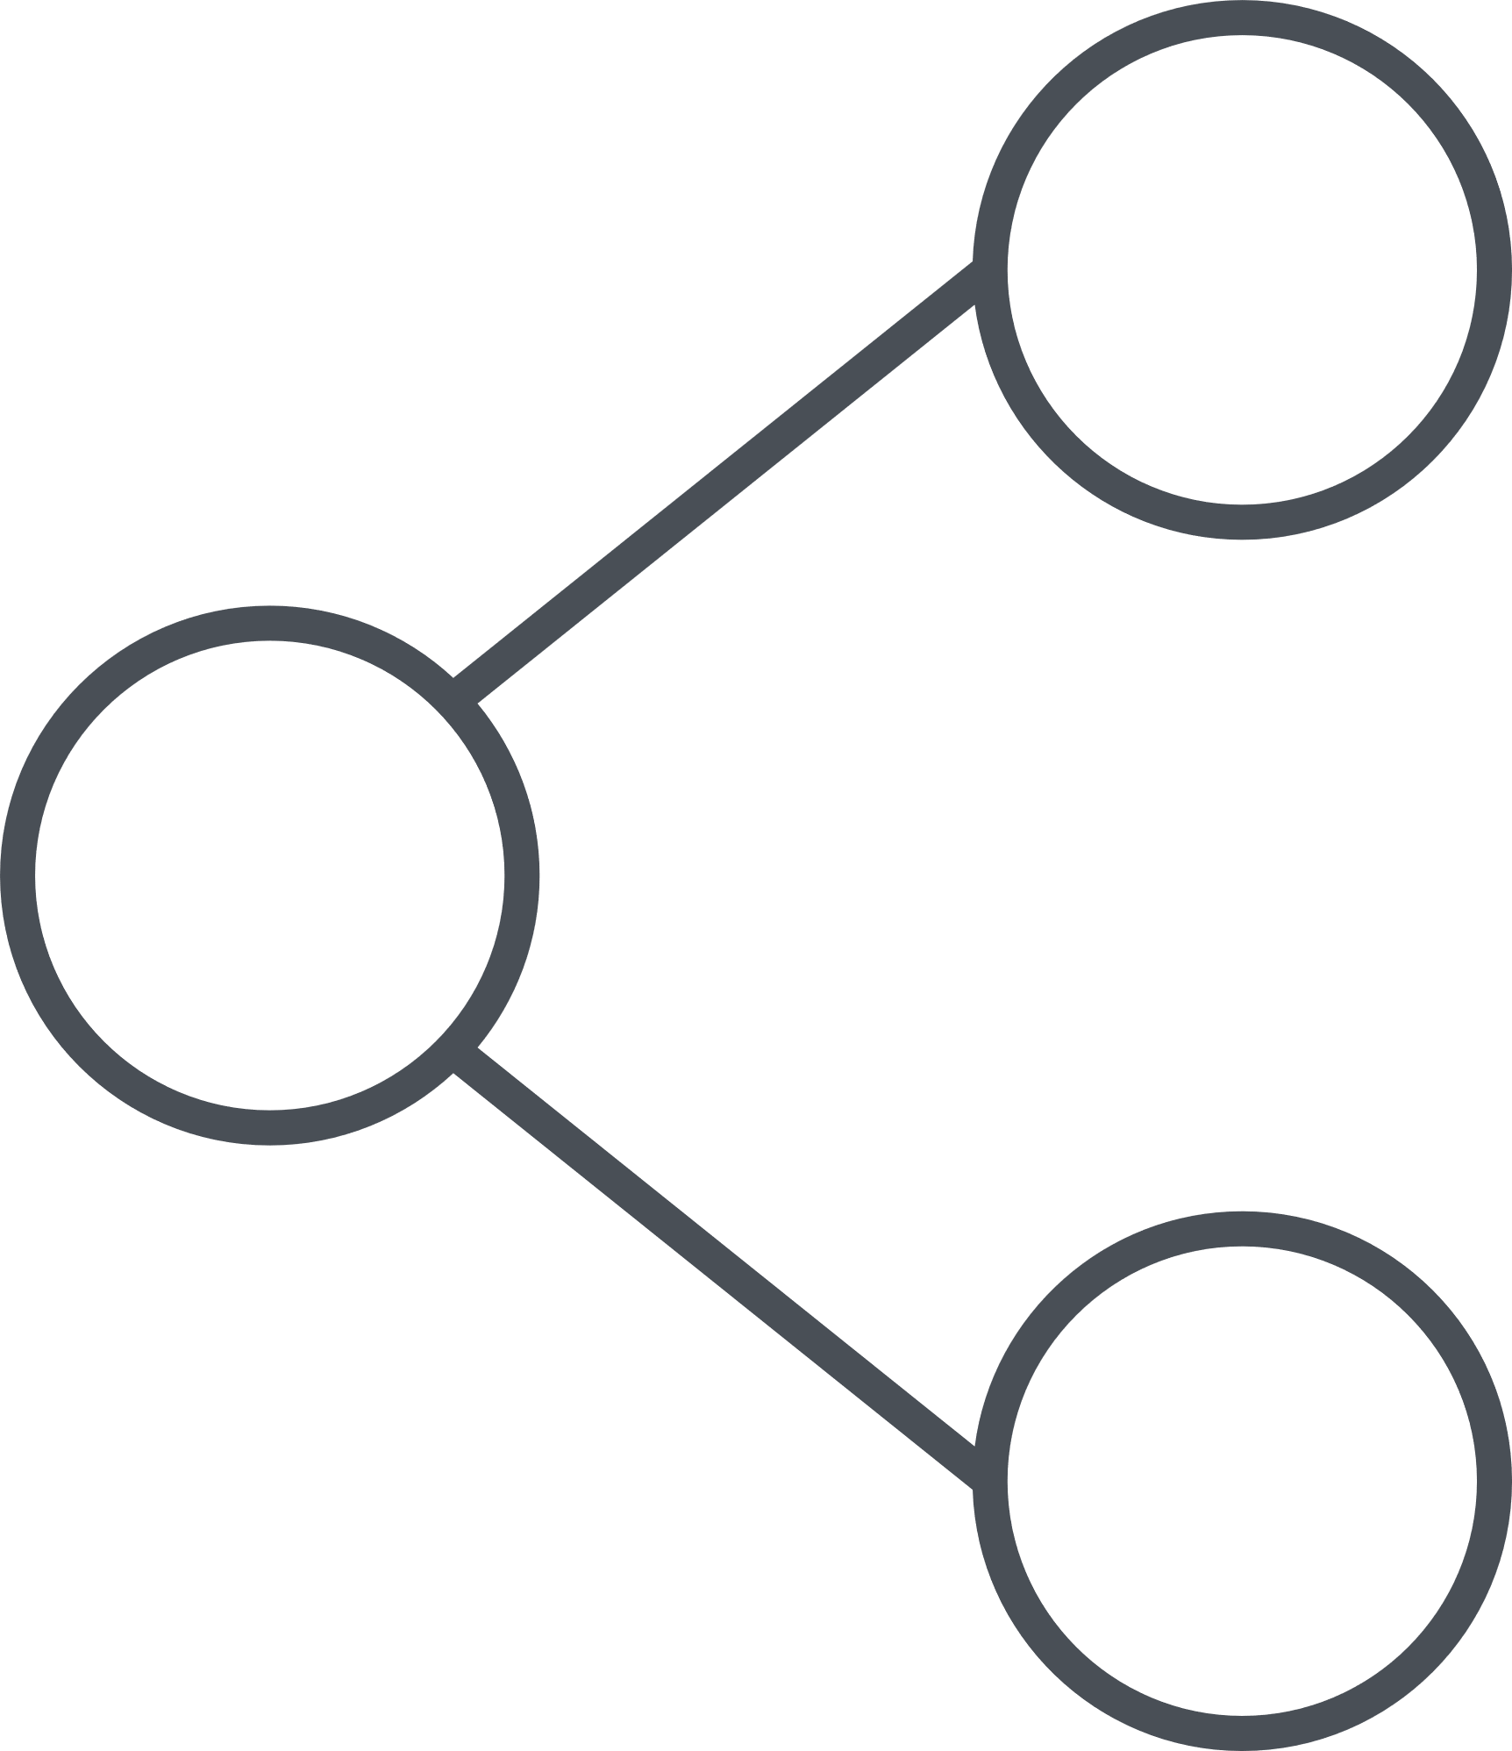





Thanks for Listening

Slide 17
Any Question’s?

